Slide 1
La ventilation par ballon-masque ou par dispositif supraglottique vs l’intubation endotrachéale dans la réanimation cardiorespiratoire en milieu extrahospitalier
Revue de la littérature
Présentée par Renoir Bérubé-Thevenet, MD
Supervisée par Dre Lise Cusson

Slide 2
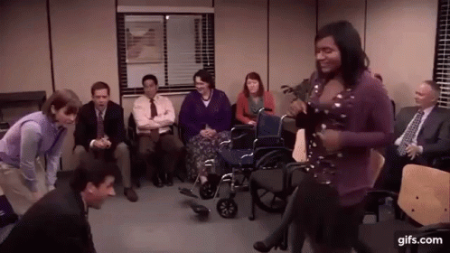
Mise en contexte
Sauveteurs, premiers secours, BCLS, ACLS, ATLS, PALS, NRP etc etc
Notes:
À titre de médecin, nous détenons plusieurs certifications en vue de promouvoir les meilleurs soins possibles pour nos patients, que ce soit à court ou à long terme. L’ACLS (Advanced Cardiovascular Life Support) et l’ATLS (Advanced Trauma Life Support) chez l’adulte ainsi que le PALS (Pediatric Advanced Life Support) et le NRP (Neonatal Resuscitation Program) chez la population pédiatrique sont des formations fortement encouragées dans le parcours à la résidence en médecine familiale et ce, puisque les arrêts cardiorespiratoires sont fréquents et peuvent survenir à n’importe quel endroit.

Slide 3
Plan
Introduction
PICO
Méthode
Résultats
Discussion
Conclusion
Références
Remerciements

Slide 4
Introduction
Au Canada, 35 000 et 45 000 décès par arrêt cardiaque/année
1 personne sur 1 000 de ≥ 35 ans subit arrêt cardiaque/année
80% extrahospitaliers
35-55% en présence d’un proche
Morbidité et mortalité importante
Survie au congé entre 3.9 et 7.1%
Ballon masque? Tube laryngé? Masque laryngé? Intubation endotrachéale?
Notes:
Au Canada, entre 35 000 et 45 000 personnes succombent à un arrêt cardiaque à chaque année¹. Environ une personne sur 1 000, âgée de 35 ans et plus, subit un arrêt cardiaque chaque année². De tous les arrêts cardiaques, près de 80% surviennent à l’extérieur de l’hôpital soit à la maison ou dans des lieux publics et de 35 à 55% d’entre eux surviennent en présence d’un proche tel qu’un membre de la famille, un collège ou un ami³. L’arrêt cardiaque extrahospitalier (ACEH), plus particulièrement, est associé à une importante morbidité et mortalité, surtout sur le plan neurologique⁴. Les issues cliniques après un ACEH sont pauvres, avec une survie au congé de l’hôpital variant entre 3.9 et 7.1% selon la Société Canadienne de Cardiologie et d’environ 5% selon d’autres études^{5,6}.
Les sources divergent quant au meilleur dispositif à employer pour ventiler lors de la réanimation cardiorespiratoire (RCR). La ventilation par ballon-masque (VBM) et les dispositifs supraglottiques (DSG) tels que le tube laryngé (TL) et le masque laryngé comportent certains avantages tels qu’une facilité à l’initiation, une moins grande intrusion avec le massage cardiaque et possiblement moins de complications.

Slide 5
PICO
Déterminer si la ventilation par ballon-masque ou par dispositif supraglottique est supérieure à l’intubation endotrachéale dans la réanimation cardiorespiratoire de patients adultes subissant un arrêt cardiaque en milieu extrahospitalier
Notes:
L’intérêt de cette revue systématique de la littérature vise donc à déterminer s’il existe un lien entre le type de ventilation employé et la survie après la RCR. Le but de cette étude est de comparer la ventilation par ballon-masque et par dispositifs supraglottiques à l’intubation endotrachéale (IET) dans le traitement des patients avec arrêts cardiaques extrahospitaliers.

Slide 6
Méthode – Recherche d’articles
MEDLINE via PubMed
« MESH »
cardiac arrest, sudden cardiac arrest, out-of-hospital cardiac arrest, advanced cardiac life support, endotracheal intubation, bag-mask ventilation, supraglottic airway device, adult.
Notes:
La recherche d’articles s’est faite à travers la plateforme MEDLINE via PubMed. Les termes « MESH » employés pour la recherche dans la base de données étaient les suivants : cardiac arrest, sudden cardiac arrest, out-of-hospital cardiac arrest, advanced cardiac life support, endotracheal intubation, bag-mask ventilation, supraglottic airway device, adult.

Slide 7
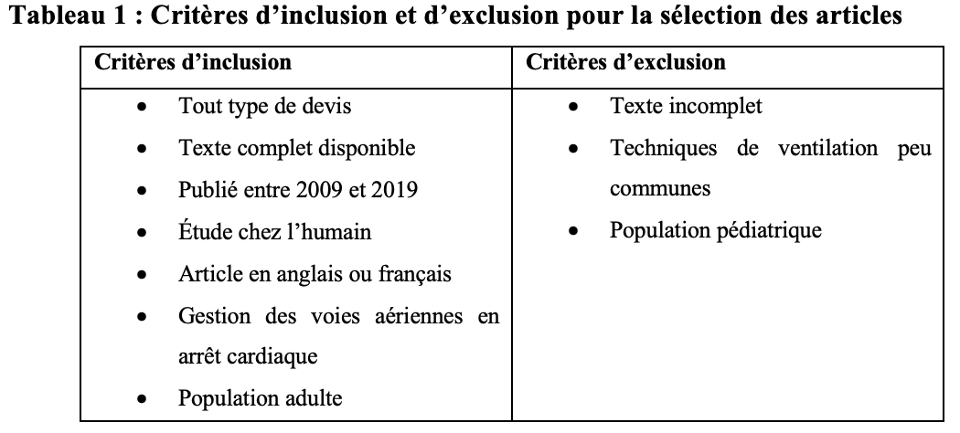
Méthode – Sélection des articles
Réanimation cardiaque en milieu pré-hospitalier
Divers pays
Notes:
Les critères d’inclusion et d’exclusion des articles (cf. Tableau 1) ont été déterminés avant l’élaboration de la recherche afin d’être systématique. L’éligibilité des articles était déterminée en fonction de différents facteurs : type de devis, texte complet disponible, publication entre 2009 et 2019, étude portant chez l’humain, article en anglais ou en français et portant sur la gestion des voies aériennes lors d’un arrêt cardiaque chez des patients adultes. Les bibliographies des articles sélectionnés ont aussi été consultées à des fins de référence.
En premier lieu, une sélection a été réalisée en parcourant les titres des articles engendrés par une recherche plus avancée comprenant les critères d’inclusion. Les articles portant sur une population pédiatrique ou sur des techniques de ventilation peu communes dans un contexte pré-hospitalier ont été exclues.
Les articles qui ont été retenus étaient plus spécifiquement en lien avec la réanimation cardiaque en milieu pré-hospitalier. Pour diversifier les résultats et augmenter la validité externe de cette revue systématique, des publications rigoureuses en provenance de divers pays ont été sélectionnées.

Slide 8
Résultats
Au départ: 907 articles
Avec critères d’inclusion: 421 articles
11 résumés
5 études
2 études observationnelles
3 essais randomisés contrôlés
Notes:
La sélection des articles a été effectuée de manière systématique. Suite à l’entrée des termes « MESH » dans la base de données PubMed, 907 articles ont été répertoriés. En appliquant des critères de recherche avancées (critères d’inclusion), la recherche s’est limitée à 421 articles dont les titres ont d’abord été survolés. De ces articles, 11 résumés ont été pré-sélectionnés, consultés et analysés en fonction de leur pertinence à la question de recherche initiale et 5 articles ont finalement été retenus aux fins de cette étude. Parmi ceux-ci, on compte 2 études observationnelles et 3 essais randomisés contrôlés.

Slide 9
Étude 1 Hasegawa et coll. JAMA 2013
Étude de cohorte prospective, Japon, 2005 à 2010
649 359 arrêts cardiaques extrahospitaliers
VBM vs IET
Taux de survie avec issue neurologique favorable significativement plus élevé avec VBM que IET (2.9% vs 1.1% , OR 0.38, 95% IC 0.36%-0.39)
Validité interne: impossibilité d’établir lien de causalité dans une étude observationnelle, taille de l’étude
Validité externe: population japonaise
Notes:
Une première étude prospective menée au Japon entre 2005 et 2010 et impliquant 649 359 patients avec arrêt cardiaque extrahospitalier a démontré un taux de survie avec issue neurologique favorable significativement plus élevé avec VBM que IET (2.9% vs 1.1% , OR 0.38, 95% IC 0.36%-0.39)⁸. Ce résultat était persistant à travers tous les sous-groupes analysés incluant les ajustements pour le rythme initial, le retour à la circulation spontanée, le spectateur RCR et les traitements additionnels.
Étude portant sur une population strictement japonaise dont l’état de santé global diverge probablement de celui des Canadiens. Il n’est pas non plus possible d’établir un lien de causalité direct entre la technique de ventilation employée et les issues mesurées comme la survie avec fonction neurologique favorable. Par contre, leur grande taille et les résultats constants à travers les différents sous-groupes analysés supporte leurs conclusions.

Slide 10
Étude 2 Andersen et coll JAMA 2017
Étude de cohorte prospective, États-Unis, 2000-2014
108 079 arrêts cardiaques intrahospitaliers
Sans IET vs avec IET
(1) Survie avec issue neurologique favorable supérieure sans IET (13.6% vs 10.6%, RR 0.78)
(2) Survie supérieure sans IET qu’avec IET (19.4% vs 16.3%, RR 0.97)
(3) Retour à la circulation spontanée plus élevée sans IET (59.3% vs 57.8%, RR 0.84)
Validité interne: impossibilité d’établir lien de causalité dans une étude observationnelle, taille de l’étude
Notes:
La seconde étude de cohorte prospective, basée sur des données recueillies entre 2000 et 2014 aux États-Unis, a comparé les issues entre les patients ayant été intubées vs non intubées suite à un arrêt cardiaque intrahospitalier⁹. Les 43 314 patients intubés durant les quinze premières minutes suivant l’arrêt cardiaque ont été jumelés avec les patients non intubés à la même minute. Les taux de (1) Survie avec issue neurologique favorable sans IET (13.6% vs 10.6%, RR 0.78), de (2) Survie sans IET qu’avec IET (19.4% vs 16.3%, RR 0.97) et de (3) Retour à la circulation spontanée sans IET (59.3% vs 57.8%, RR 0.84) étaient tous plus élevés chez les patients non intubés et ce, même à travers les différents sous-groupes analysés.

Slide 11
Étude 3 Jabre et coll JAMA 2018
Essai clinique randomisé multicentrique, France et Belgique, 2015-2017
2 043 arrêts cardiaques extrahospitaliers
VBM vs IET
(1) Issue neurologique favorable à 28 jours similaire entre les deux groupes (4.3% VBM vs 4.2% IET, différence 0.11%)
(2) Survie à l’admission hospitalière de 28.9 % VBM vs 32.6% IET, différence -3.7%
(3) Survie globale à 28 jours de 5.4% VBM vs 5.3% IET, différence 0.1%
Validité interne: échec de l’étude à atteindre les critères prédéfinis de non infériorité, probablement secondaire au manque de puissance
Validité externe: système pré-hospitalier qui diverge de celui du Canada
Notes:
Dans un essai randomisé contrôlé de 1020 patients assignés à la ventilation par ballon-masque vs 1023 patients assignés à l’intubation endotrachéale pour la gestion initiale des voies respiratoires lors d’arrêts cardiaques extrahospitaliers en France et en Belgique entre 2015 et 2017, l’issue primaire, soit la survie avec issues neurologiques favorables à 28 jours était similaire entre les deux groupes (4.3% avec VBM vs 4.2% avec IET, différence 0.11%)¹⁰. Par contre, l’étude n’a pu atteindre les critères prédéfinis de non infériorité probablement dû au manque de puissance de celle-ci.
La validité interne était limitée du fait que l’étude a échoué à atteindre les critères prédéfinis de non infériorité de la VBM vs l’IET, mais ceci est fort probablement secondaire au manque de puissance et donc de la taille de l’échantillon. La validité externe de l’étude était limitée dans sa généralisation au système pré-hospitalier canadien, car le système en France et en Belgique comprend des médecins qualifiés en intubation à bord des ambulances.

Slide 12
Étude 4 Benger et coll JAMA 2018
Essai clinique randomisé multicentrique, Angleterre, 2015-2018
9 296 arrêts cardiaques extrahospitaliers
DSG (n=4886) vs IET (n=4410)
(1) Issue neurologique favorable au congé ou à 30 jours comparable entre les deux groupes (6.4% DSG vs 6.8% IET)
(2) Ventilation initiale réussie plus fréquente avec les DSG (87.4% DSG vs 79.0% IET)
(3) Régurgitations dans 26.1% DSG vs 24.5% IET (non-significatif) (4) Aspirations dans 15.1% DSG vs 14.9% IET (non-significatif)
Validité interne: inégalité dans le nombre de patients assignés aux deux groupes
Validité externe: système pré-hospitalier semblable au Canada
Notes:
Dans un essai randomisé contrôlé multicentrique comparant les dispositifs supraglottiques (4886 patients) vs l’intubation endotrachéale (4410 patients) pour la gestion pré-hospitalière des voies respiratoires lors d’arrêts cardiaques extrahospitaliers en Angleterre entre 2015 et 2017, l’issue primaire (issue neurologique favorable au congé de l’hôpital ou à 30 jours, selon la première des deux occurrences) était comparable entre les deux groupes (6.4% DSG vs 6.8% IET)¹⁰. Il n’y avait pas de différence significative dans les issues secondaires prédéfinies de survie à 72h et à 30 jours. Par contre, une ventilation initiale réussie était plus fréquente dans le groupe des dispositifs supraglottiques (87% DSG vs 79% IET).
Une force de l’étude de Benger et coll. est néanmoins au niveau de son système pré-hospitalier qui est très semblable à celui de notre pays. Au Canada, les ambulanciers forment notre système pré-hospitalier et ne possèdent pas nécessairement les compétences propres à l’intubation endotrachéale. C’est dans cette optique qu’il est intéressant de constater, via cette revue de littérature, que des techniques plus simples de ventilation assistée permettraient notamment de sauver des vies, mais surtout de permettre aux patients d’arriver à bon port, soit à l’hôpital afin d’être pris en charge par le système intrahospitalier comprenant les médecins.

Slide 13
Étude 5 Wang et coll JAMA 2018
Essai clinique randomisé multicentrique, États-Unis, 2015-2017
3 004 arrêts cardiaques extrahospitaliers
TL vs IET
(1) Survie à 72h plus élevée avec TL (18.3% vs 15.4%, différence 2.9%)
(2) Survie au congé de l’hôpital plus élevée avec TL (10.8% vs 8.1%, différence 2.7%)
(3) Statut neurologique favorable au congé de l’hôpital plus élevé avec TL (7.1% vs 5.0%, différence 2.1%)
(4) Retour à la circulation spontanée plus élevé avec TL (27.9% vs 24.3%, différence 3.6%)
Validité interne: étude sur le tube laryngé, limitation de la taille de l’étude via la bourse allouée, certains éléments pas à l’aveugle (intervention, allocation…)
Notes:
Dernièrement, un essai randomisé contrôlé multicentrique mené par Wang et coll. aux États-Unis entre 2015-2017, visait la gestion pré-hospitalière des voies respiratoires lors d’arrêts cardiaques extrahospitaliers en comparant le tube laryngé (1055 patients) à l’intubation endotrachéale (1499 patients). L’issue primaire de la survie à 72h était significativement plus fréquente dans le groupe de patients randomisés à recevoir une ventilation via un tube laryngé (18.3% vs 15.4%, différence 2.9%)¹¹. Les issues secondaires telles que la survie au congé de l’hôpital ainsi que la survie avec des fonctions neurologiques favorables étaient aussi en faveur du tube laryngé.
Étude qui portait uniquement sur l’utilisation du tube laryngé et ne prenait pas en compte tous les autres dispositifs supraglottiques normalement utilisés. Le masque laryngé semblerait être préféré au tube laryngé dans les grands centres au Canada. Aussi, une importante limitation de cette étude réside dans la subvention qui lui avait été allouée et qui avait par le fait même limité la taille de l’échantillon.

Slide 14
Discussion
Objectif: déterminer si la ventilation par ballon-masque ou par dispositif supraglottique est supérieure à l’intubation endotrachéale dans la réanimation cardiorespiratoire de patients adultes subissant un arrêt cardiaque en milieu extrahospitalier
Méthodes de ventilation non invasives (VBM et DSG) sont plus favorables que l’intubation endotrachéale à la survie neurologique après un arrêt cardiaque
Notes:
L’objectif cette revue systématique de la littérature était de déterminer si la ventilation par ballon-masque ou par dispositif supraglottique est supérieure à l’intubation endotrachéale dans la réanimation cardiorespiratoire de patients adultes subissant un arrêt cardiaque en milieu extrahospitalier. Les études analysées, à la fois observationnelles et interventionnelles semblent démontrer que les méthodes de ventilation non invasives (VBM et DSG) sont plus favorables que l’intubation endotrachéale à la survie neurologique après un arrêt cardiaque.

Slide 15
Discussion (suite)
Études prospectives limitations inhérentes à leur type de devis, pas généralisables à l’ensemble de la population
Études randomisées contrôlées spécifiquement en lien avec les arrêts cardiaques extrahospitaliers, possibilité de transposer les résultats aux arrêts cardiaques intrahospitaliers?
Notes:
Les deux études prospectives possèdent des limitations inhérentes à leur type de devis soit : observationnel. De ce fait, leurs résultats ne peuvent être généralisés à tous les contextes et à l’ensemble de la population.
De manière générale, les études randomisées contrôlées étaient spécifiquement en lien avec les arrêts cardiaques extrahospitaliers donc nous pourrions nous demander dans quelle mesure les résultats obtenus pourraient concorder en situation d’arrêt cardiaque intrahospitalier.

Slide 16
Discussion (suite)
Limites:
1 évaluateur
Peu d’essais randomisés contrôlés sur le sujet
Forces:
Études très rigoureuses
Notes:
Il existe certaines limites à cette revue systématique. La plus importante serait sans aucun doute le fait qu’un seul évaluateur a participé tant à la sélection des articles qu’à leur analyse. Des grilles standardisées (Prisma) ont été employées pour tenter de minimiser ce biais de sélection, mais idéalement, il aurait été préférable d’obtenir la collaboration d’un groupe d’évaluateurs formés et appliquant des critères précis pour l’obtention d’articles et de résultats pertinents à la question de recherche.
Il existe encore peu d’études randomisées contrôlées sur ce sujet et donc le nombre d’articles de ce type de devis analysés pour ce travail demeure plutôt faible. Toutefois, les trois études sélectionnées faisaient appel à une méthodologie et une interprétation des données très rigoureuses.

Slide 17
Conclusion
Recommandation ACLS: gestion initiale des voies respiratoires via mesures non invasives (ballon-masque)
Études observationnelles et essais cliniques randomisés démontrant que techniques de ventilation avancées (IET) entraînent issue neurologique moins favorable
IET associée à plus de risques et de complications
Ventilation par ballon-masque et dispositif supraglottique à privilégier en première ligne!
Notes:
Les recommandations actuelles en ACLS établissent que la gestion initiale des voies respiratoires lors d’un arrêt cardiaque extrahospitalier devrait être effectuée via des mesures non invasives comme le ballon-masque.
Bien que des études observationnelles de grande taille ont démontré que les techniques de ventilation avancées (ex : IET) avaient des issues neurologiques moins favorables que des techniques moins invasives (ex : VBM) dans la gestion des voies aériennes des adultes avec arrêt cardiaque, des essais cliniques randomisés rigoureux et d’actualité, quoique peu nombreux, semblent aussi aller dans ce sens.
Les médecins de famille pratiquant la médecine d’urgence de même que ceux pratiquant en cabinet, peuvent devoir répondre à un arrêt cardiaque et, possédant les formations nécessaires à l’exécution d’une intubation, devraient être en mesure d’effectuer cette technique. Or, en se fiant aux publications récentes, il ne serait pas nécessaire d’initier la ventilation d’emblée via cette mesure qui comporte son lot d’échecs et de complications. D’ici la publication de nouvelles études et de résultats additionnels visant à démontrer la supériorité d’une technique ventilatoire spécifique, la ventilation non invasive par ballon-masque ou par dispositif supraglottique demeure la méthode de choix de par sa simplicité d’exécution et du peu de complications lui étant associées dans la gestion initiale des voies respiratoires lors d’un arrêt cardiaque extrahospitalier.

Slide 18
Piste de réflexion
IET en première ligne via ambulanciers?
Notes:
Dans cette revue systématique, il était surtout question des arrêts cardiaques survenant dans un contexte extrahospitalier. Or, il serait intéressant de se pencher sur la question de la formation des ambulanciers des systèmes pré-hospitaliers canadiens et de leur confiance à exécuter des techniques plus avancées comme l’intubation endotrachéale afin de déterminer si cette dernière pourrait possiblement faire partie de la gestion initiale des voies aériennes dans notre système de santé actuel. Il serait aussi pertinent de comparer les systèmes pré-hospitaliers de différents pays, par exemple la France où des médecins se situent fréquemment à bord des ambulances avec celui du Canada.

Slide 19
Références
Gardiner, Martin J., Leather, Richard and Teo, Koon, The Prevention of Sudden Death from Ventricular Arrythmia, Chapter 1, Epidemiology, Société canadienne de cardiologie 1999.
Hazinski MF, Markenson D, Neish S et al. American Heart Association Scientific Statement: Response to Cardiac Arrest and Selected Life-Threatening Medical Emergencies. Circulation 2004;109:278-291.
Vaillancourt C, Steill IG, Canadian Cardiovascular Outcomes Research Team. Cardiac arrest care and emergency medical services in Canada. Canadian Journal of Cardiology 2004;20(11):1081-90.
Wong G, van Diepen S, Ainsworth C et al. Canadian Cardiovascular Society/Canadian Cardiovascular Critical Care Society/Canadian Association of Interventional Cardiology Position Statement on the Optimal Care of the Postarrest Patient. Canadian Journal of Cardiology 2017;33(1) :1-16.
Robertson, RM (Editorial). Sudden death from cardiac arrest - improving the odds. New England Journal of Medicine 2000;343(17): 1259-60.
Culley LL, Rea TD, Murray JA, Welles B, Fahrenbruch CE, Olsufka M, Eisenberg MS, et al. Public access defibrillation in out-of-hospital cardiac arrest – A community based study. Circulation 2004;109:1859-1863.

Slide 20
Références (suite)
Hasegawa K, Hiraide A, Chang Y, Brown DFM. Association of Prehospital Advanced Airway Management With Neurologic Outcome and Survival in Patients With Out-of-Hospital Cardiac Arrest. JAMA. 2013;309(3):257–266.
Andersen LW, Granfeldt A, Callaway CW, et al. Association Between Tracheal Intubation During Adult In-Hospital Cardiac Arrest and Survival. JAMA. 2017;317(5):494–506.
Jabre P, Penaloza A, Pinero D, et al. Effect of Bag-Mask Ventilation vs Endotracheal Intubation During Cardiopulmonary Resuscitation on Neurological Outcome After Out-of-Hospital Cardiorespiratory Arrest: A Randomized Clinical Trial. JAMA 2018; 319:779.
Benger JR, Kirby K, Black S, et al. Effect of a Strategy of a Supraglottic Airway Device vs Tracheal Intubation During Out-of-Hospital Cardiac Arrest on Functional Outcome: The AIRWAYS-2 Randomized Clinical Trial. JAMA 2018; 320:779.
Wang HE, Schmicker RH, Daya MR, et al. Effect of a Strategy of Initial Laryngeal Tube Insertion vs Endotracheal Intubation on 72-Hour Survival in Adults With Out-of-Hospital Cardiac Arrest: A Randomized Clinical Trial. JAMA 2018; 320:769.

Slide 21
Remerciements
Dre Lisse Cusson, superviseure de projet

Slide 22
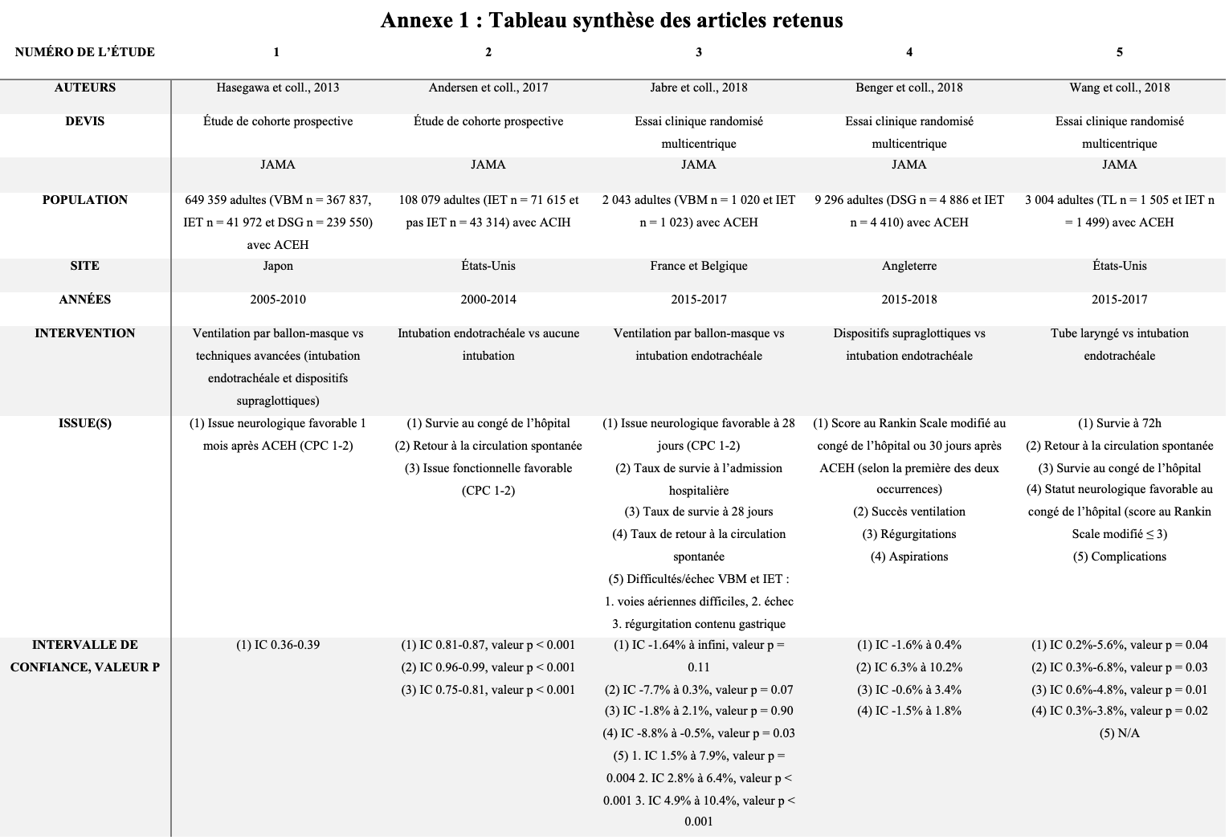

Slide 23
